Slide 1
Tecnología para Participación Ciudadana y Mejora Continua

Slide 2
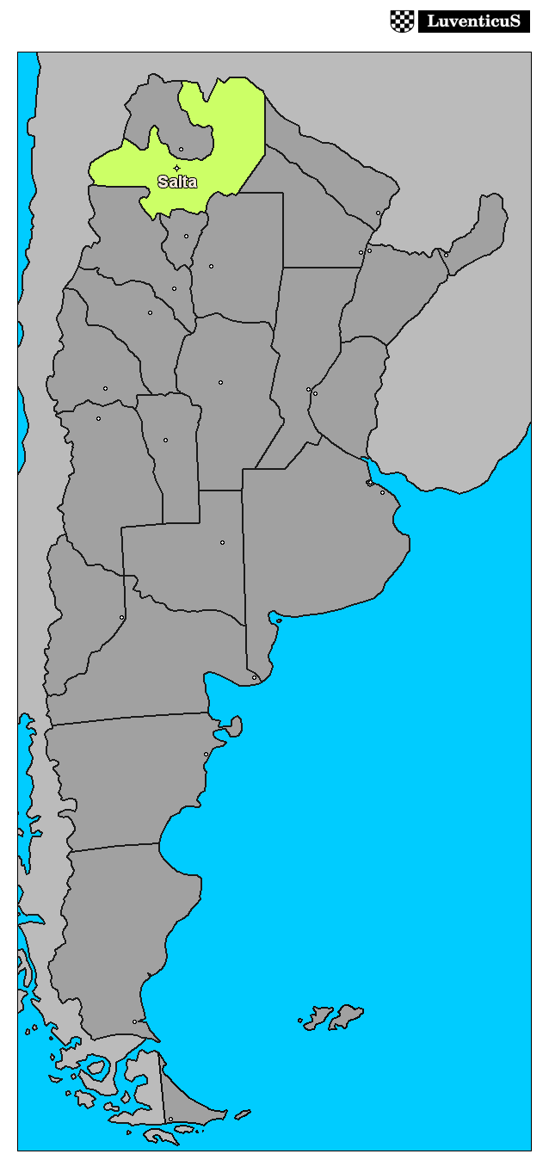

Slide 4
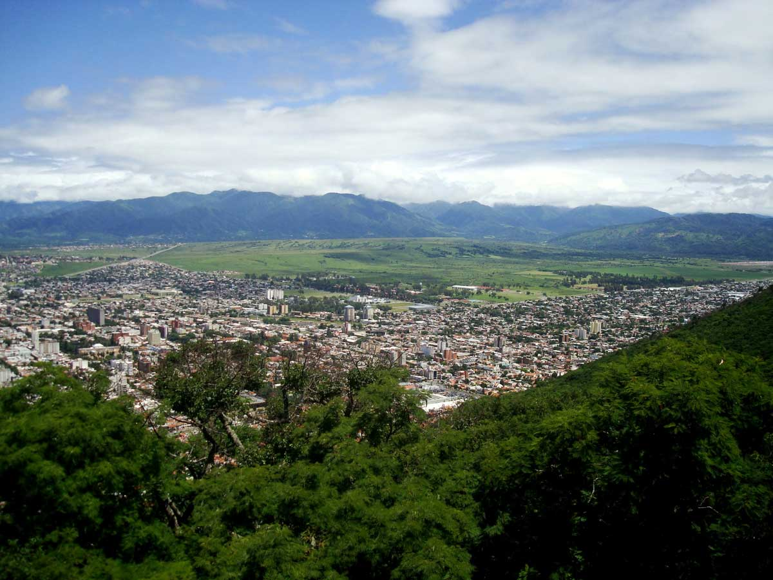

Slide 5
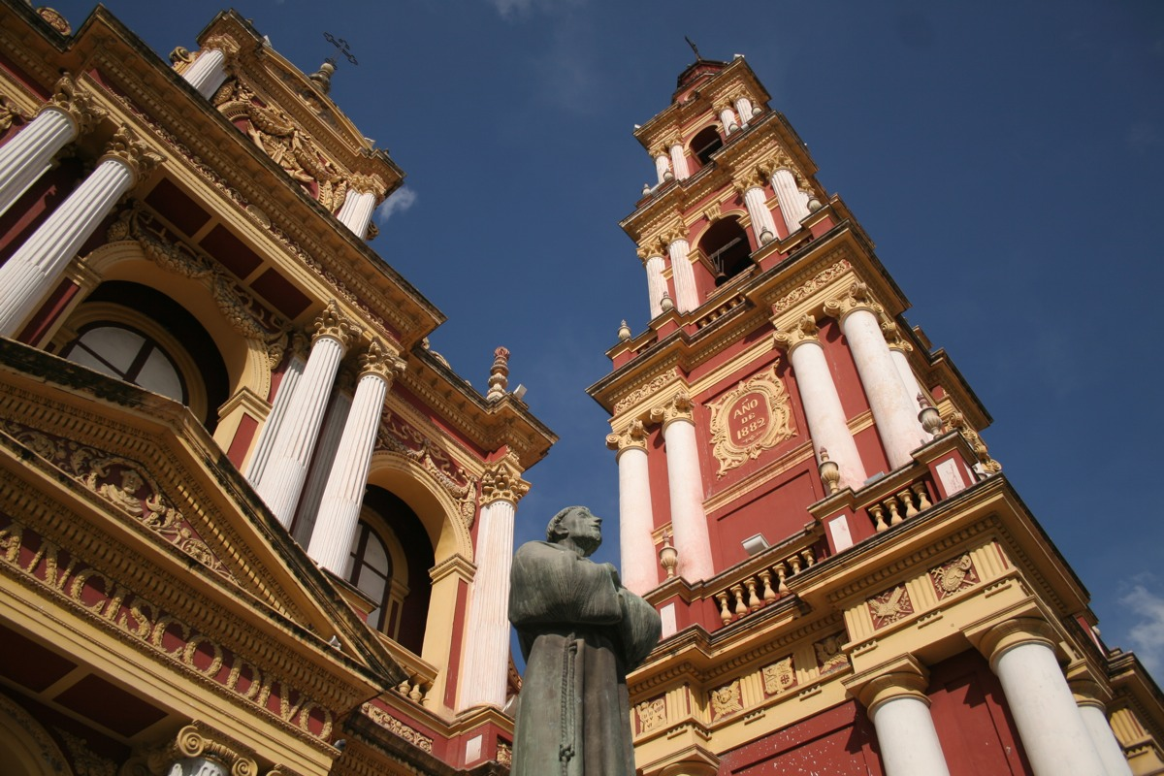

Slide 6
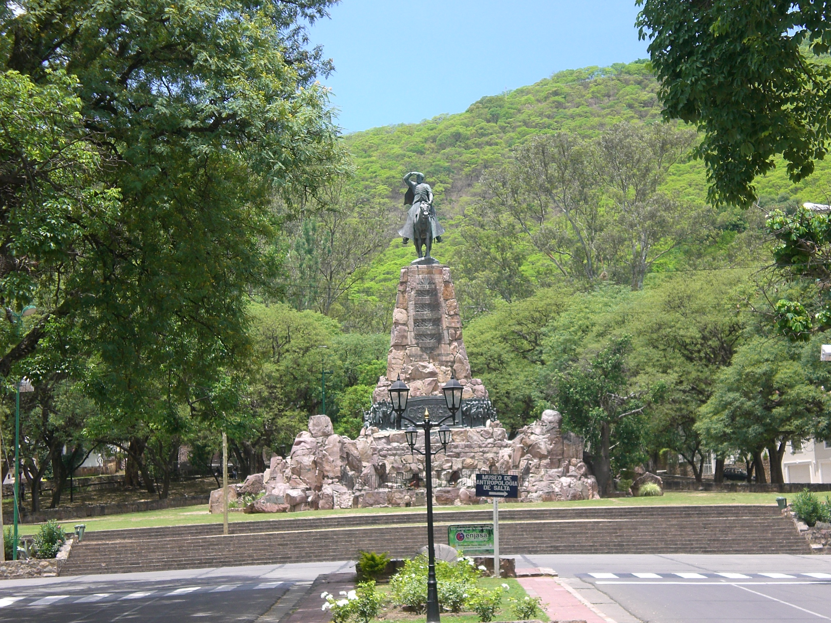

Slide 7
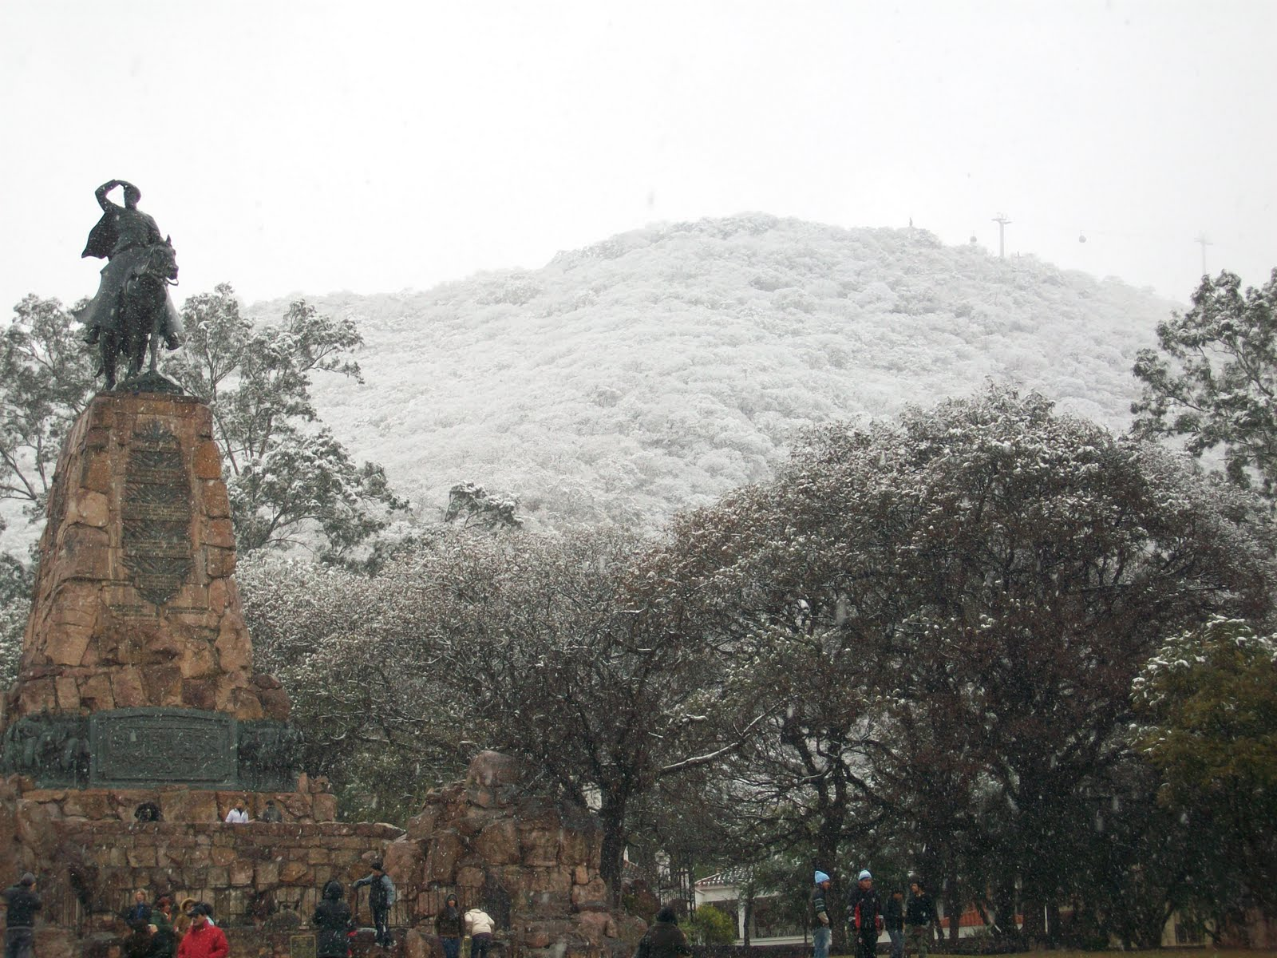

Slide 8
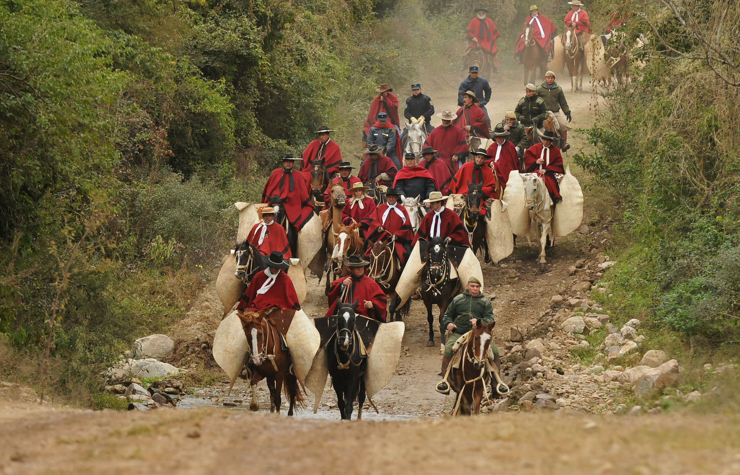

Slide 9
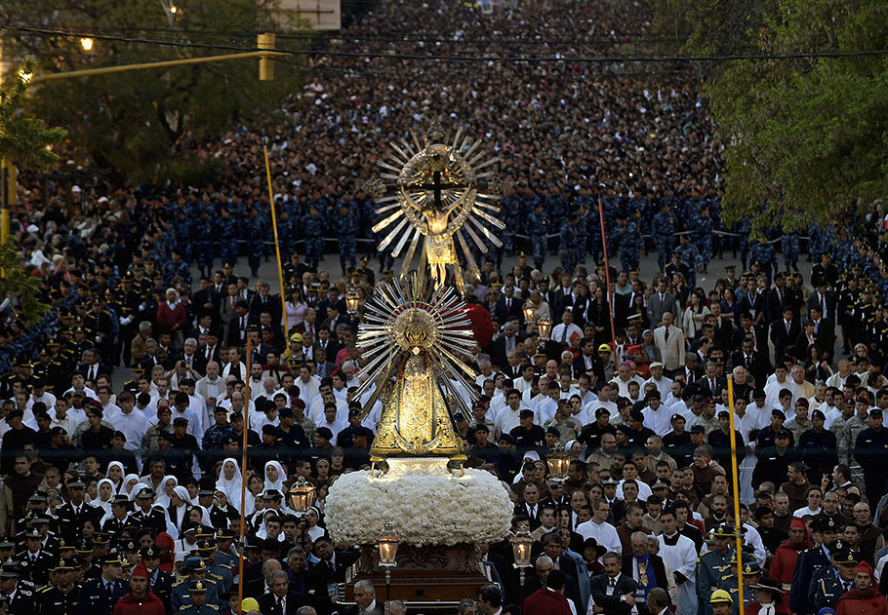

Slide 11
Más opciones de participación ciudadana para reportar problemáticas que los vecinos observen en la ciudad.
Mayor control de la calidad de respuesta de los servicios provistos por las distintas áreas de la Municipalidad y por terceros.

Slide 12
Nuevo canal de comunicación.
Eficaz gestión operativa.
Mejora sustancial de la eficiencia. Ahorro en el uso de los recursos.
Control, seguimiento, seguridad y transparencia en los trámites ciudadanos.
Gestión en tiempo real de trabajos para los agentes municipales.

Slide 13
Participación Ciudadana

Slide 15
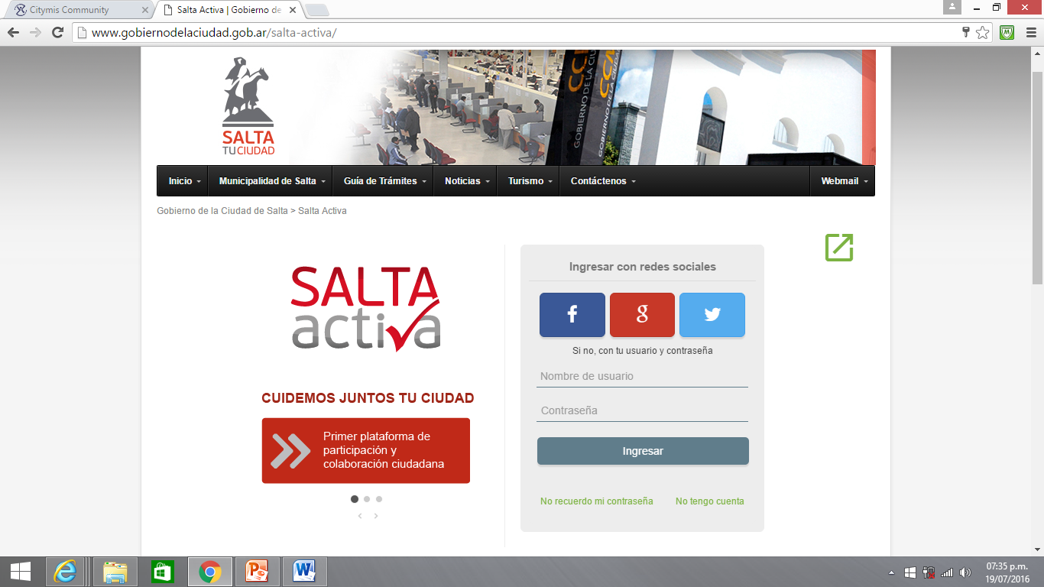

Slide 17
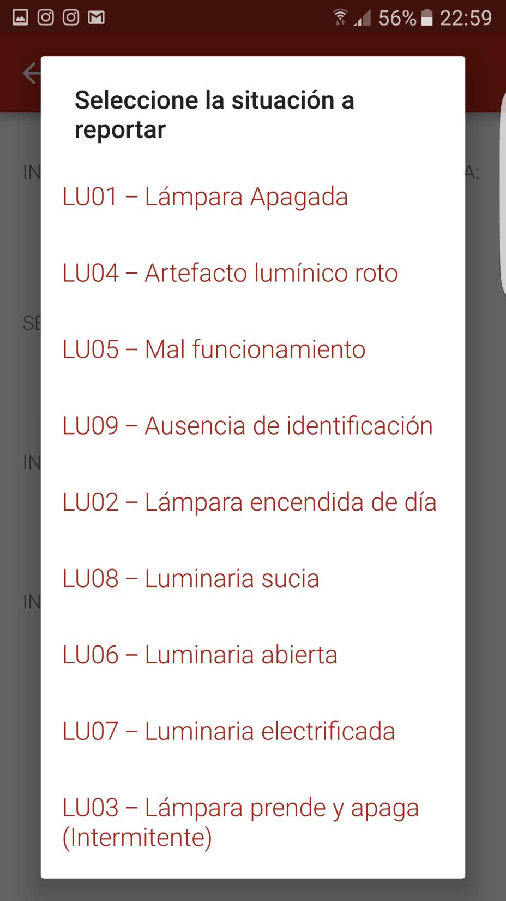

Slide 18
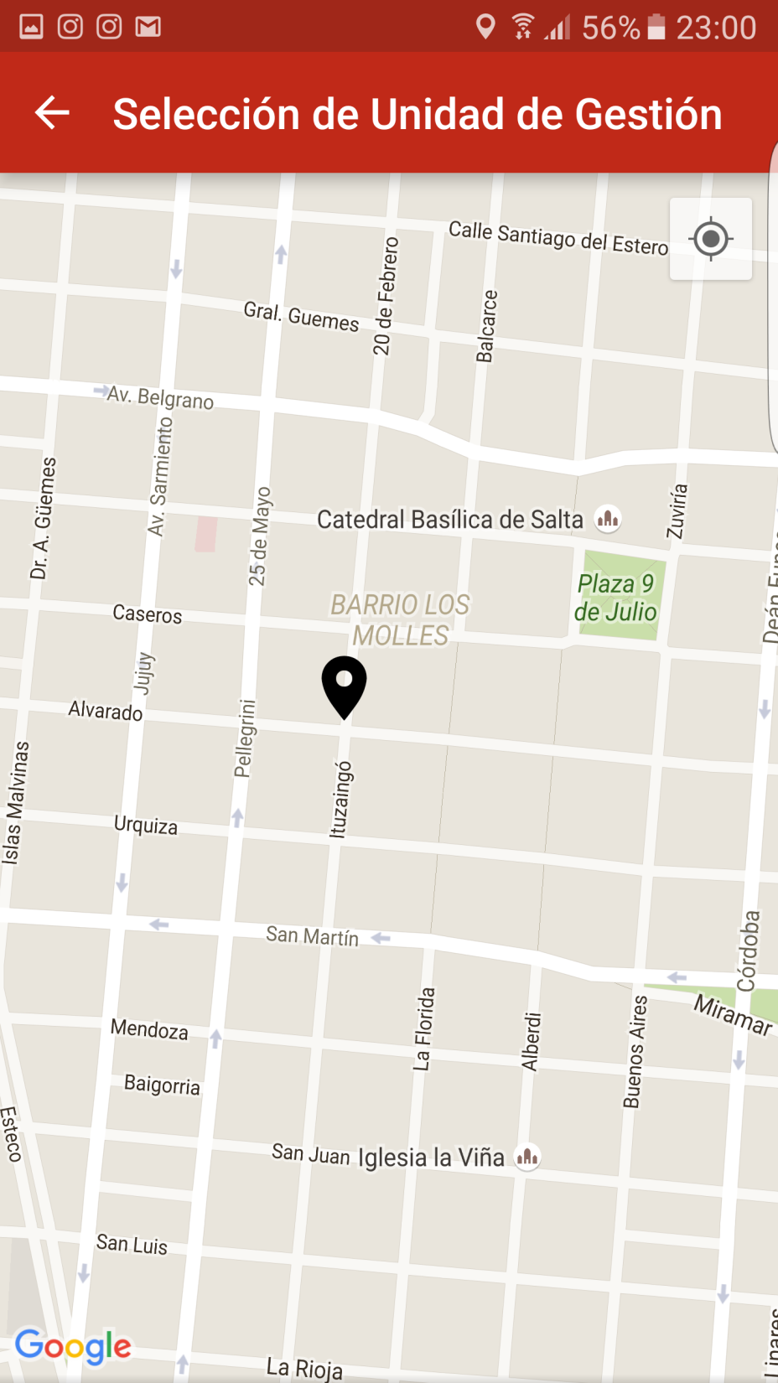

Slide 19
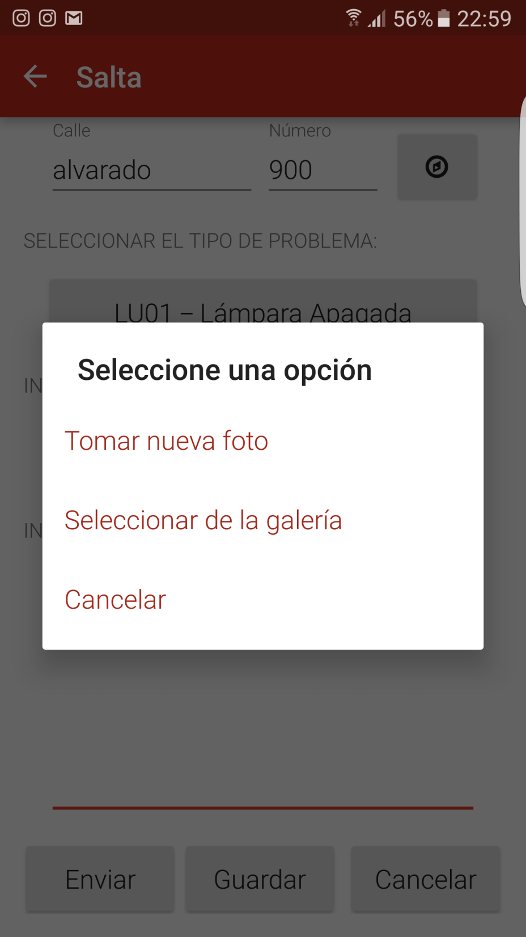

Slide 20
Control de Gestión

Slide 21
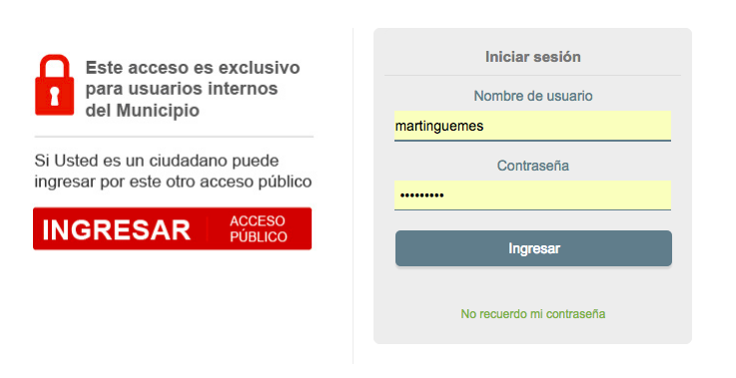

Slide 22
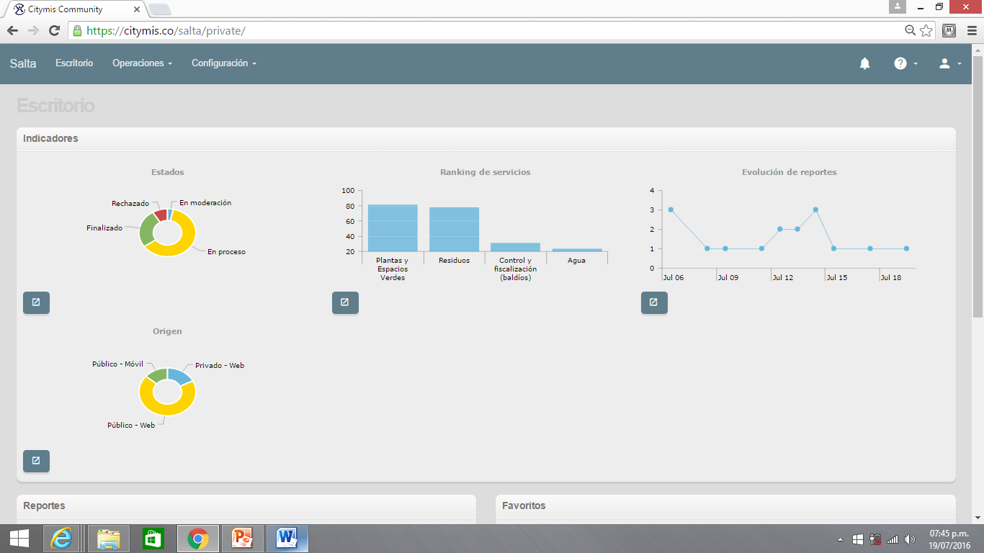

Slide 24
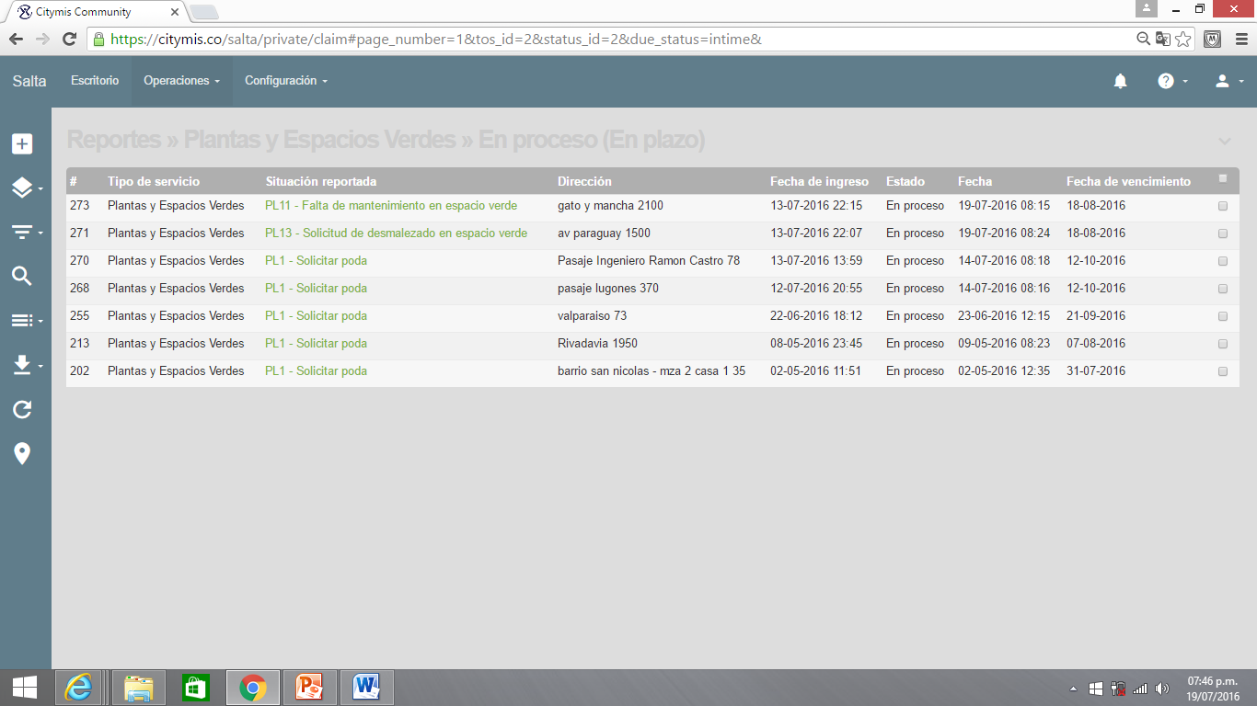

Slide 25
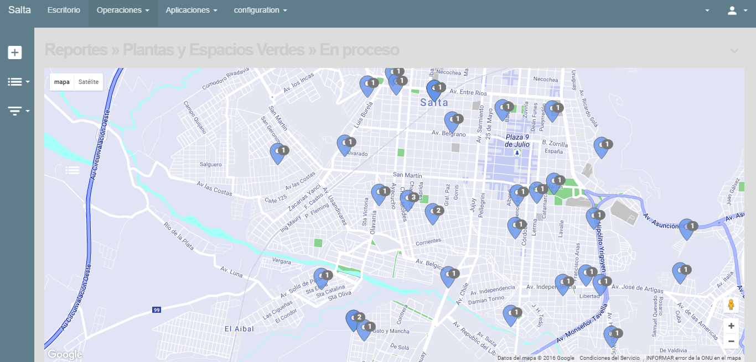

Slide 27
¡Muchas Gracias!

Slide 28
@MartinGuemes
+549-387-4401821
guemesmartinm@gmail.com

